Slide 1

•学什么？
辅导课1
国家开放大学计算机专业必修专业课程。
掌握操作系统的概念
操作系统的主要功能、主要类型
培养学生信息素养能力
操作系统
•怎么学？
基于一网一平台
主讲人：陈丽颖 乌兰察布开大

Slide 2
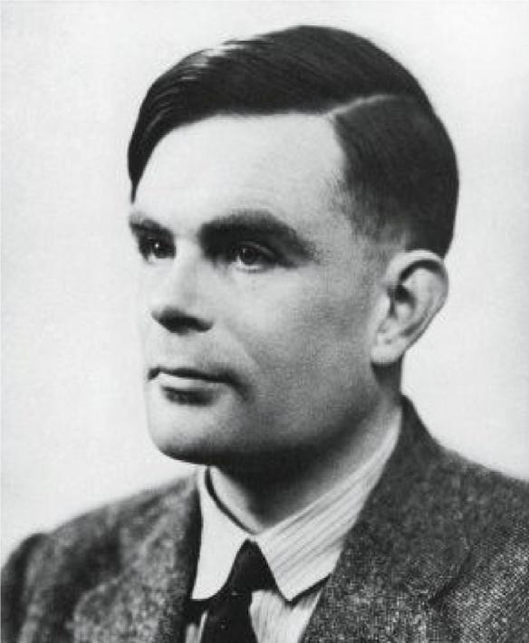
图灵
Alan Turing
（1912-1954）
他为什么提出“计算机”概念？
计算机科学之父

Slide 3
计算机
•第一代：电子管数字机（1946-1958年）
发展历史
•第二代：晶体管数字机（1958-1964年）
•第三代：集成电路数字机（1964-1970年）
•第四代：大规模集成电路机（1970年至今）
The background of the computer
•微型时代：第一台微处理器在美国硅谷诞生
Notes:
100多年过去了，我们看一下计算机的发展简史。

Slide 4
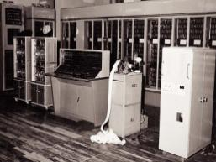
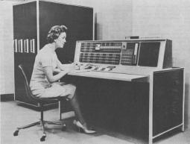
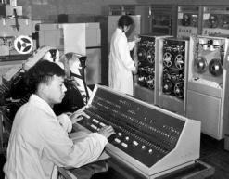
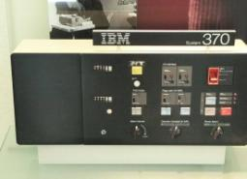
1.1
计算机的发展历程
第一代：电子管数字机
（1946-1958年）
第四代：大规模集成电路机 （1970年至今）
开启了个人计算机的新时代
第二代：晶体管数字机 （1958-1964年）
体积小 运算速度快
第三代：集成电路数字机 （1964-1970年）
促进了计算机高速发展
更小、效率更高，操作系统产生
1.1 计算机的基本概念

Slide 5
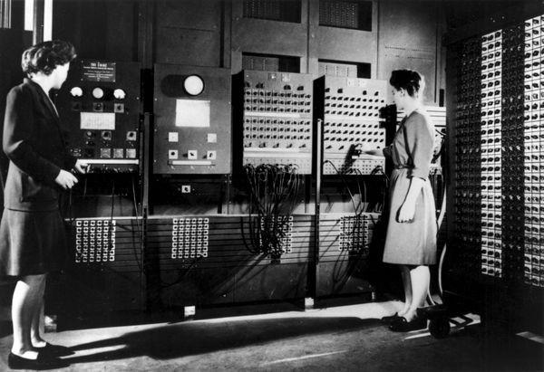
1.2 计算机系统的组成
硬件：
CPU 主存储器
I/O控制系统
外围设备
软件：
系统软件
支撑软件
应用软件
关键系统软件：
操作系统
ENIAC
1946
一个完整的计算机系统是由计算机硬件系统和计算机软件系统两部分组成的。硬件系统是计算机组成部件的总称，是计算机实现其功能的物质基础。软件系统是指挥计算机运行的程序集，按功能分为系统软件和应用软件。
Notes:
硬件子系统是借助光、电、磁、机械等原理构成。是系统工作的实体。也就是看得见摸得着的部分，软件是各类程序、软件，让计算机按指定指令工作。

Slide 6
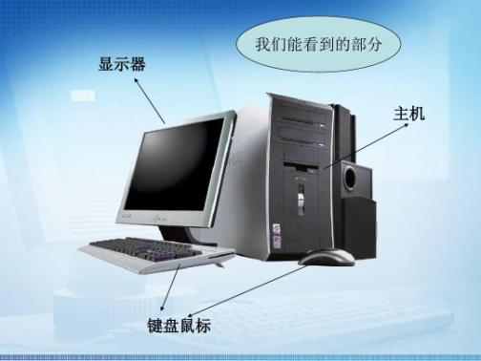
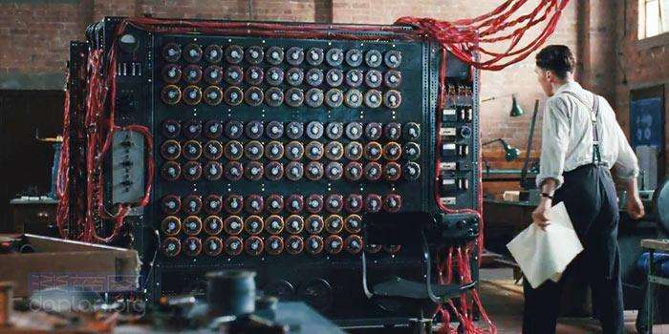
1.2.1
计算机硬件系统
计算机硬件系统主要由运算器、控制器、存储器、输入设备、输出设备等部分组成。由于运算器、控制器和存储器这三个部分是信息加工、处理的主要部件，所以把它们合称为“主机”，而输入设备和输出设备则合称为“外部设备”。又因为运算器和控制器无论在逻辑关系上还是在结构工艺上都有十分紧密的联系，往往将两者组装在一起，所以将这两个部分称为“中央处理器”（Central Processing Unit，CPU）。
1.2 计算机的系统组成

Slide 7
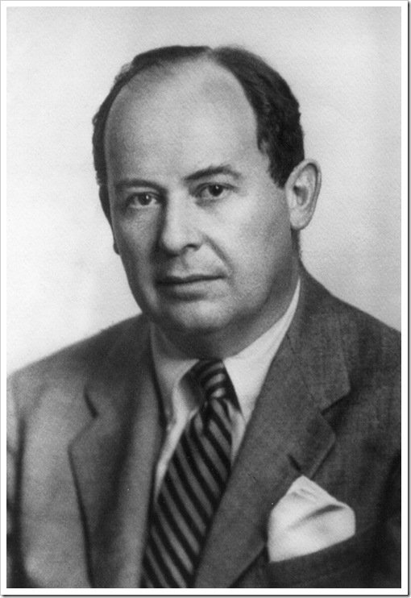
冯.诺依曼
（1903-1957）
20世纪最重要的数学家之一，在现代计算机、博弈论、核武器和生化武器等诸多领域内有杰出建树的最伟大的科学全才之一，被后人称为“计算机之父”和“博弈论之父”。
概括起来有如下一些要点：
（1）计算机由运算器、控制器、存储器、输入设备和输出设备五大基本部件组成，并规定了这五个部分的基本功能。
（2）采用二进制形式表示数据和指令。
（3）将程序和数据事先放在存储器中，使计算机在工作时能够自动高速地从存储器中取出指令并加以执行。
提出“存储程序控制”的概念
Notes:
今天的计算机主要是基于冯诺依曼体系结构设计的。

Slide 8
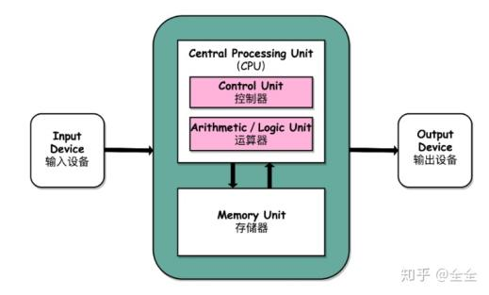
冯.诺依曼确定了”计算机结构“中的5大部件：
运算器
控制器
存储器
输入设备
输出设备
冯诺依曼结构
（计算机结构）
1946年，第一台计算机ENIAC诞生，人类进入计算机时代，后来，美籍匈牙利数学家：冯.诺依曼提出了计算机“存储程序”的计算机设计理念，即将计算机指令进行编码后存储在计算机的存储器中，需要的时候可以顺序地执行程序代码，从而控制计算机运行，这就是冯.诺依曼计算机体系的开端。

Slide 9

1.2.2
计算机软件系统
从广义上说，软件是指为运行、维护、管理、应用计算机所编制的所有程序和数据的总和。通常按功能可将软件分为系统软件和应用软件，为此首先介绍一些基本概念。
系统软件是指控制和协调计算机及外部设备，支持应用软件开发和运行的系统，是用来扩大计算机的功能、提高计算机的工作效率以及方便用户使用计算机的软件，如操作系统、故障诊断程序、语言处理程序等。
应用软件是为解决某个应用领域中的具体任务而编制的程序，如各种科学计算机程序、数据统计与处理程序、情报检索程序、企业管理程序、生产过程自动控制程序等。
1.2 计算机的系统组成

Slide 10
计算机
•第一代：电子管数字机（1946-1958年）
操作系统
•第二代：晶体管数字机（1958-1964年）
•第三代：集成电路数字机（1964-1970年）
•第四代：大规模集成电路机（1970年至今）
The background of the computer
•微型时代：第一台微处理器在美国硅谷诞生
Notes:
100多年过去了，我们看一下计算机的发展简史。

Slide 11
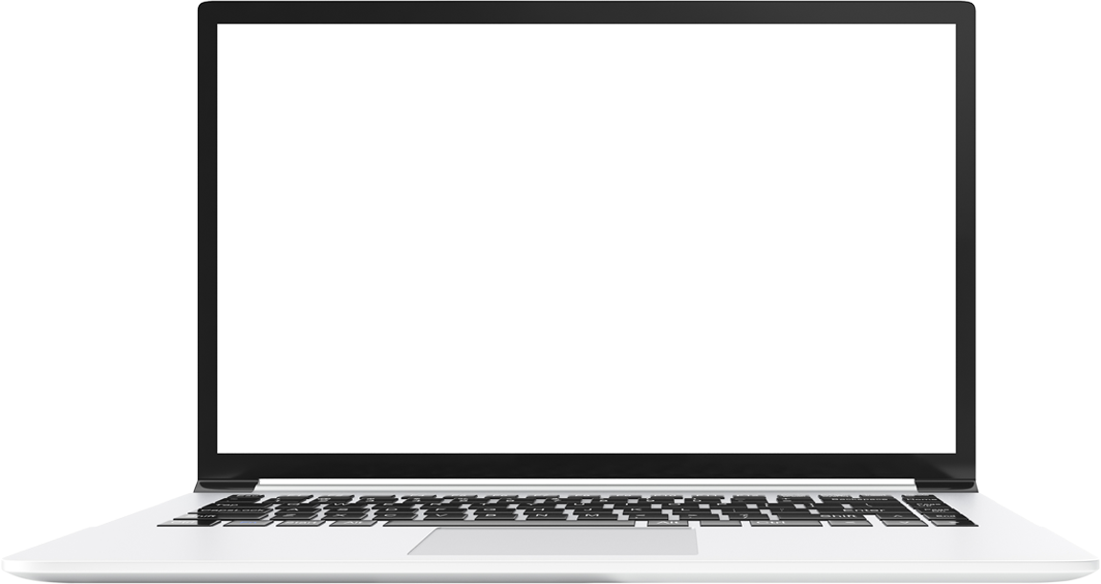

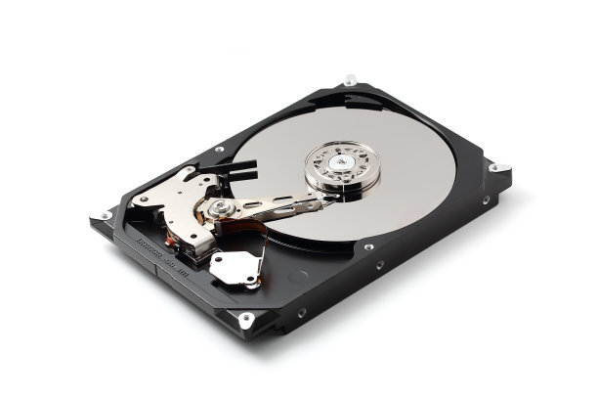
什么是操作系统？
软件（应用程序）
控制程序（操作系统）
计算机硬件

Slide 12
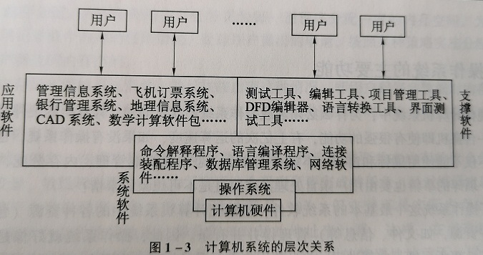
2.1
操作系统的定义
操作系统是控制和管理计算机系统内各种硬件和软件资源、有效的组织多道程序运行的系统软件（或程序合集），是用户与计算机之间的接口。
如何理解这个概念，注意：
第一，操作系统是什么？
第二，操作系统干什么？
第三，操作系统有何用？

Slide 13
2.2
操作系统的特征
并发、共享和异步性
1、并发性：
是在计算机系统中同时存在多个程序，宏观上看，这些程序是同时向前推进的。 在单CPU上，这些并发执行的程序是交替在CPU上运行的。
程序并发性体现在两个方面： 用户程序与用户程序之间的并发执行。 用户程序与操作系统程序之间的并发。
2、共享性：
资源共享是操作系统程序和多个用户程序共用系统中的资源。
3、异步性：
在多道程序环境下，允许多个进程并发执行。

Slide 14
2.3 操作系统的主要功能
1.处理器管理
2.存储器管理
3.设备管理
4.文件管理
5.作业管理
1.2 计算机的系统组成

Slide 15
随堂测试 形考任务1
1.按照所起的作用和需要的运行环境，操作系统属于______。
选择一项：
A.用户软件
B.应用软件
C.支撑软件
D.系统软件
2.在计算机系统中，操作系统是____。
选择一项：
A.处于裸机之上的第一层软件
B.处于硬件之下的底层软件
C.处于应用软件之上的系统软件
D.处于系统软件之上的用户软件
3. 操作系统的定义和主要功能？
1.2 计算机的系统组成

Slide 16




课程思政延伸之信息素养
1
2
3
信息意识？
信息整合？
信息搜索？
面对不懂的问题，能有意识的知道可以从哪里，用什么工具去寻找可能的答案。并有意识的剔除存在问题的结果和数据。
信息整合能力是指人们将各种信息进行筛选分析、优化组合、综合利用、加工创新和创造的一种能力。这个数据时代不缺信息，不缺知识，缺的是信息整合能力。
指的是利用搜索引擎，获取知识和解决问题的能力，简单来说，就是信息检索的能力。
1.2 计算机的系统组成

Slide 17
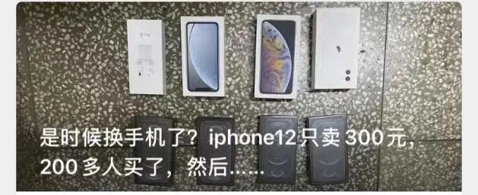
信息意识=感受力+注意力+判断力
信息素养的涵义：
具有信息素养的人能够判断何时需要信息，并懂得如何去获取、评价和有效的利用所需信息。
300元买个苹果手机可能吗？

Slide 18
课程思政延伸思考
PS
人脑
IQ 记忆力
知识技能
思维方式
电脑
CPU 内存
应用软件
操作系统

Slide 19
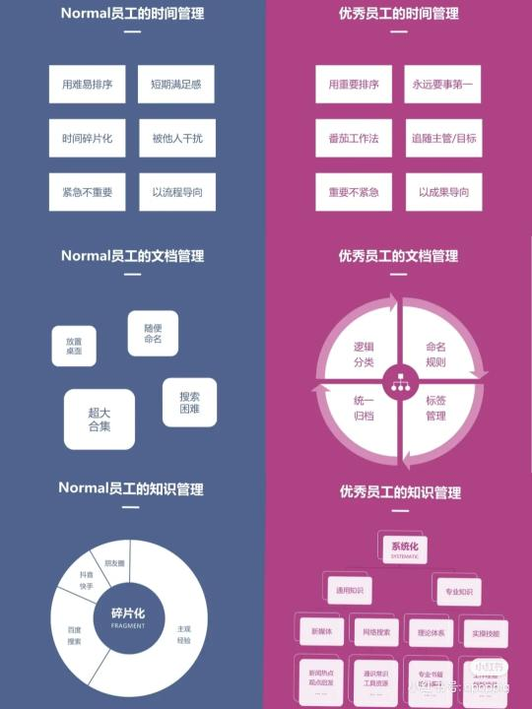
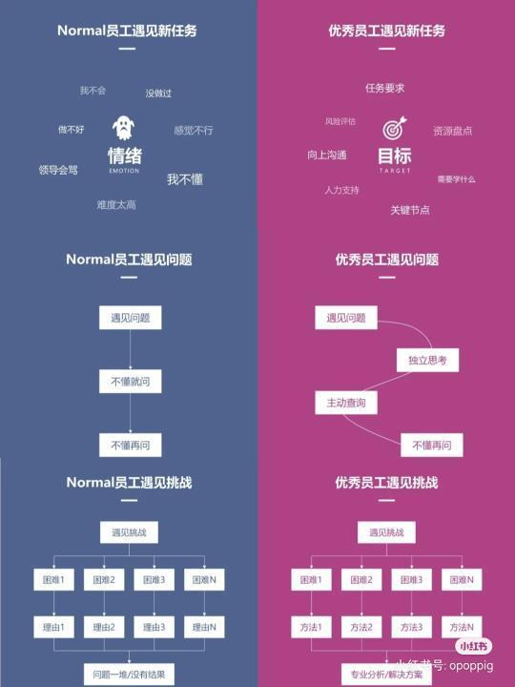
操
作
系
统
思
维

